Slide 1
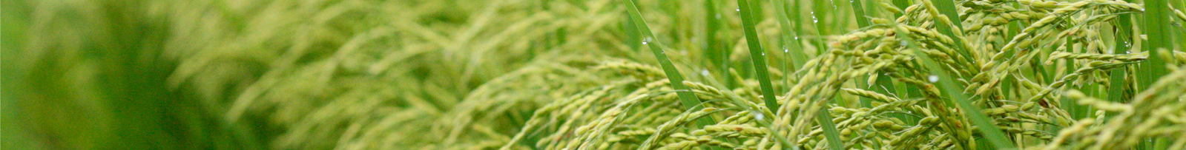

Optimasi Parameter Model GR4J dengan
Particle Swarm Optimization untuk Menentukan
Kalender Tanam Padi di Lahan Rawa Lebak
Yazid Aufar – G651170071
Dibimbing oleh :
Dr. Imas Sukaesih Sitanggang, S.Si. M.Kom
Dr. Eng. Annisa, S.Kom, M.Kom
Tempat : Ruang Sidang Ilmu Komputer Tanggal : 18 Oktober 2018
Program Magister Departemen Ilmu Komputer Fakultas Matematika dan Ilmu Pengetahuan Alam Institut Pertanian Bogor tahun 2018

Slide 2
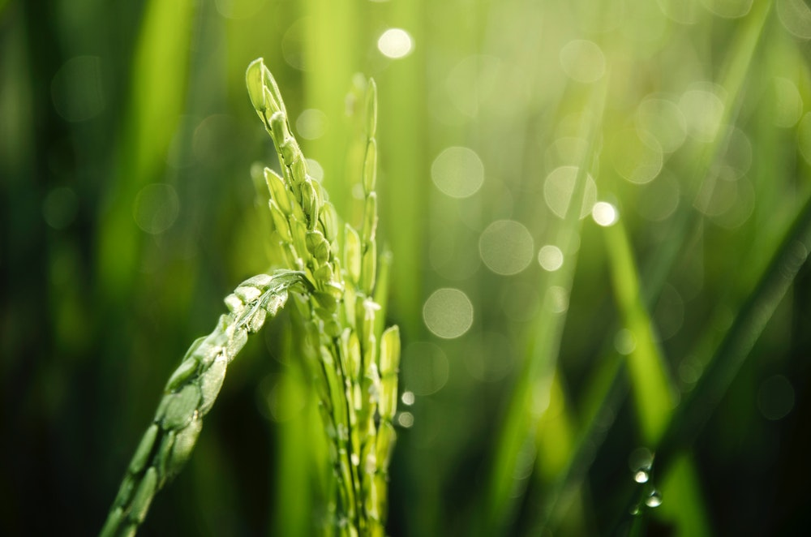
Outline
1. Pendahuluan
2. Tinjauan Pustaka
3. Metode
4. Jadwal Penelitian
5. Daftar Pustaka
unsplash.com
1
Kamis, 18 Oktober 2018 Kolokium Magister Ilmu Komputer Kelas Reguler

Slide 3
Pendahuluan
2
Kamis, 18 Oktober 2018 Kolokium Magister Ilmu Komputer Kelas Reguler

Slide 4

Latar Belakang
unsplash.com
Menurut analisis Susilawati et al. (2016) pada tahun 2020 diprediksi terjadi kekurangan beras sebanyak 1.09 juta ton, dan defisit terus meningkat hingga mencapai 12.25 juta ton pada tahun 2045. Untuk itu diperlukan peningkatan luas baku lahan sawah. Salah satu lahan sub optimal yang menjanjikan untuk pengembangan pertanian adalah lahan rawa lebak (Waluyo dan Suparwoto 2014).
3
Kamis, 18 Oktober 2018 Kolokium Magister Ilmu Komputer Kelas Reguler

Slide 5
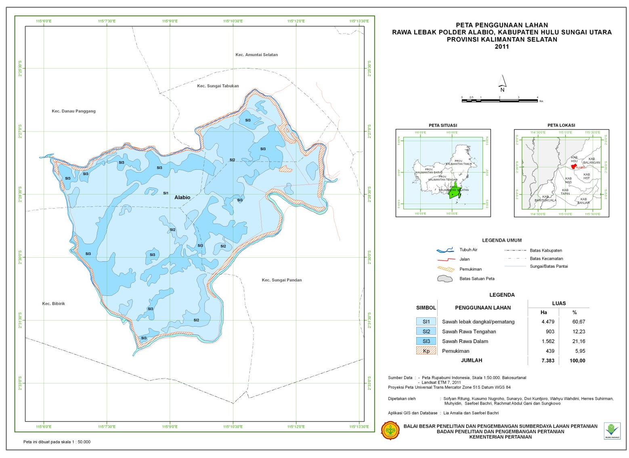
Latar Belakang
Kabupaten Hulu Sungai Utara (HSU) memiliki luas area sebesar
89.270 Ha (Diperta HSU 2016).
HSU 89% adalah lahan rawa lebak
www.litbang.deptan.go.id
4
Kamis, 18 Oktober 2018 Kolokium Magister Ilmu Komputer Kelas Reguler

Slide 6



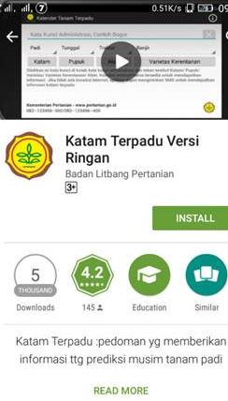
Latar Belakang
Untuk mengoptimalkan pemanfaatan lahan rawa, maka diperlukan penentuan musim tanam yang cocok (Djamhari 2010).
Katam Terpadu yang sedang dikembangkan oleh Badan Penelitian dan Pengembangan Pertanian menggunakan pemodelan hujan-debit (rainfall-runoff modelling) yaitu GR4J (Genie Rural a 4 parametres Journalier) dalam menentukan waktu tanam padi.
5
Kamis, 18 Oktober 2018 Kolokium Magister Ilmu Komputer Kelas Reguler

Slide 7

Latar Belakang
Penelitian Sebelumnya
DAS Nazloo di Iran oleh Rezaie et al. (2014)
2006
2015
Model GR4J telah diaplikasikan pada berbagai DAS seperti DAS Rhine di Jerman oleh Lerat et al. (2006)
2014
DAS Koshi di Nepal oleh Guinot et al. (2015)
6
Kamis, 18 Oktober 2018 Kolokium Magister Ilmu Komputer Kelas Reguler

Slide 8
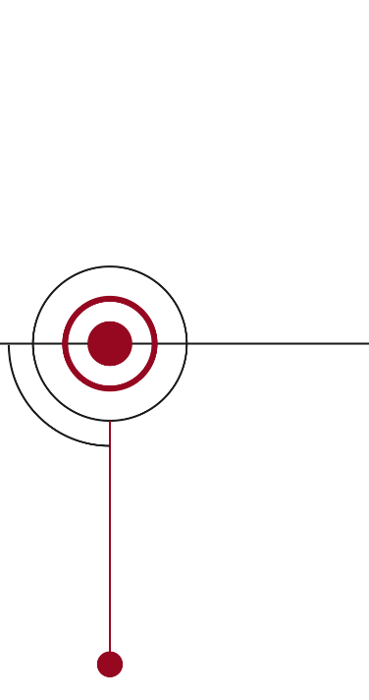
Latar Belakang
Penelitian Sebelumnya
Optimisasi parameter model GR4J dengan menggunakan algoritme genetika dan metode Gauss-Newton telah dilakukan oleh Boumenni et al. (2017).
2017
2017
Dalam beberapa kasus, Particle Swarm Optimization (PSO) dapat melampui kinerja algoritme genetika (Paulitschke et al. 2017)
7
Kamis, 18 Oktober 2018 Kolokium Magister Ilmu Komputer Kelas Reguler

Slide 9

Latar Belakang
Penelitian ini akan melakukan optimasi parameter model GR4J dengan menggunakan algoritme Particle Swarm Optimization (PSO).
Untuk menentukan Kalender Tanam Padi di Lahan Rawa Lebak.
8
Kamis, 18 Oktober 2018 Kolokium Magister Ilmu Komputer Kelas Reguler

Slide 10
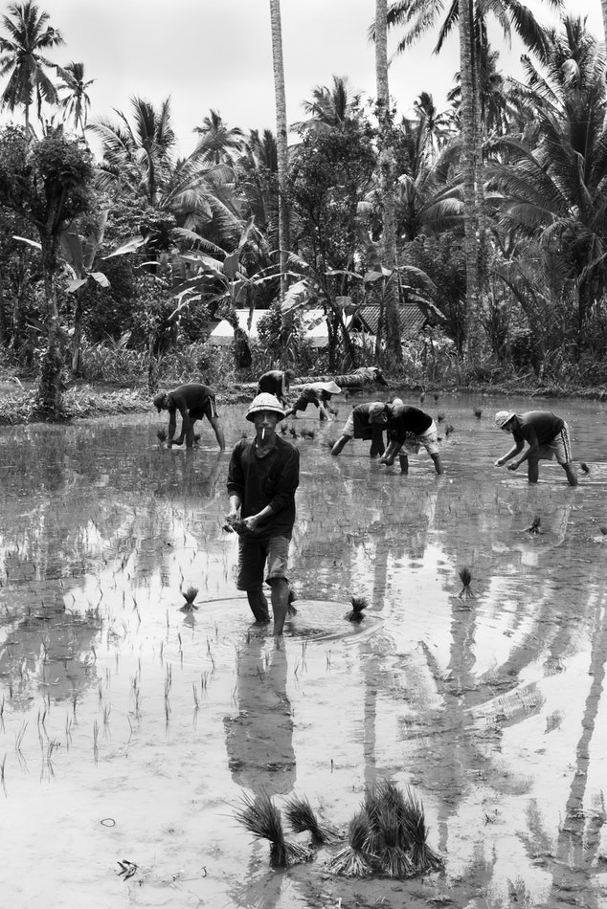
Rumusan Masalah
1
Bagaimana proses pengoptimalan nilai parameter model GR4J menggunakan Particle Swarm Optimization (PSO)?
Bagaimana menetukan Kalender Tanam padi di lahan rawa lebak menggunakan model GR4J?
2
unsplash.com
9
Kamis, 18 Oktober 2018 Kolokium Magister Ilmu Komputer Kelas Reguler

Slide 11


Tujuan Penelitian
1
Mengoptimasi nilai parameter model GR4J menggunakan Particle Swarm Optimization (PSO).
2
Menentukan Kalender Tanam padi di lahan rawa lebak menggunakan model GR4J.
10
Kamis, 18 Oktober 2018 Kolokium Magister Ilmu Komputer Kelas Reguler

Slide 12
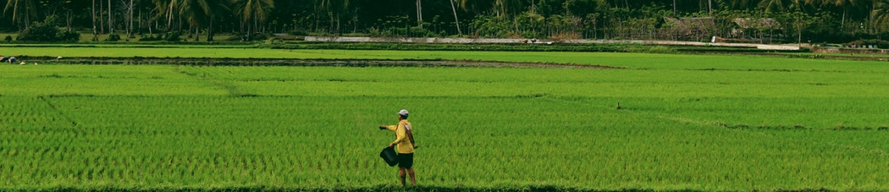
Manfaat Penelitian
unsplash.com
Hasil penelitian ini diharapkan dapat meningkatkan hasil akurasi model GR4J melaui pencarian nilai parameter yang optimal sehingga dapat menentukan Kalender Tanam padi di lahan rawa lebak yang akurat.
11
Kamis, 18 Oktober 2018 Kolokium Magister Ilmu Komputer Kelas Reguler

Slide 13

Ruang Lingkup Penelitian
1
Mengoptimasi nilai parameter pada model GR4J dengan PSO.
Fokus untuk menentukan Kalender Tanam padi di wilayah Daerah Irigasi Polder Alabio Kabupaten Hulu Sungai Utara dengan menggunakan model GR4J.
2
3
Data curah hujan Kecamatan Babirik D.I Alabio, debit Sungai Negara di AWLR Amuntai, elevasi muka air Sungai Negara dan elevasi muka air di dalam Daerah Polder PDA Kalumpang berasal dari Kementerian PUPR Balai Wilayah Sungai Kalimantan II.
12
Kamis, 18 Oktober 2018 Kolokium Magister Ilmu Komputer Kelas Reguler

Slide 14
Tinjauan Pustaka
13
Kamis, 18 Oktober 2018 Kolokium Magister Ilmu Komputer Kelas Reguler

Slide 15
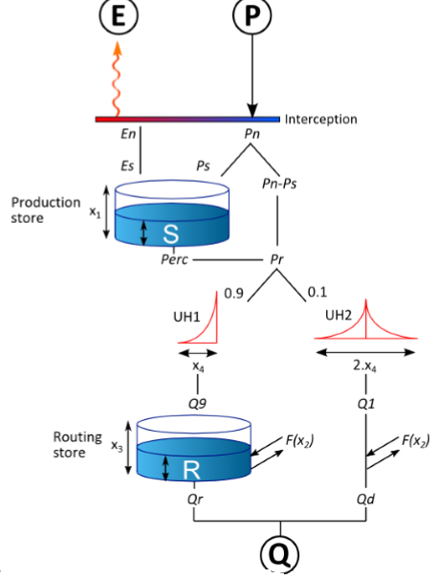
Model GR4J
X1
Kapasitas maksimum simpanan produksi (maximum capacity of the production store)
X2
Kapasitas maximum simpanan pengalihan (maximum capacity of the routing store)
X3
Waktu dasar hidrograf satuan (time base of unit hydrograf).
X4
Koefisien tukar air (water exchange coefficient)
(Perrin et al. 2003)
Gambar 1 Struktur model GR4J (Perrin et al. 2003)
14
Kamis, 18 Oktober 2018 Kolokium Magister Ilmu Komputer Kelas Reguler

Slide 16

Particle Swarm Optimization (PSO)
Particle swarm optimization (PSO) didasarkan pada perilaku seekor hewan dalam kawanan (swarm) dipengaruhi perilaku individu dan juga kelompoknya. (Kennedy dan Eberhart 1995).
Algoritme PSO meliputi langkah berikut :
Bangkitkan posisi awal sejumlah partikel sekaligus kecepatan awalnya secara random.
Evaluasi fitness dari masing-masing partikel berdasarkan posisinya.
Tentukan partikel dengan fitness terbaik, dan tetapkan sebagai Gbest.
Ulangi langkah berikut sampai stopping criteria dipenuhi
unsplash.com
15
Kamis, 18 Oktober 2018 Kolokium Magister Ilmu Komputer Kelas Reguler

Slide 17

Kalender Tanam
Menurut FAO (1997) kalender tanam (cropping calendar) merupakan jadwal penanaman tanaman tertentu selama setahun di suatu wilayah, yang meliputi masa persiapan tanah, penanaman, dan panen.
Peta Kalender Tanam Terpadu disusun untuk menggambarkan waktu tanam untuk tanaman pangan terutama tanaman padi, berdasarkan sumber daya iklim dan air (Balitbang Pertanian 2013).
unsplash.com
16
Kamis, 18 Oktober 2018 Kolokium Magister Ilmu Komputer Kelas Reguler

Slide 18
Metode
17
Kamis, 18 Oktober 2018 Kolokium Magister Ilmu Komputer Kelas Reguler

Slide 19
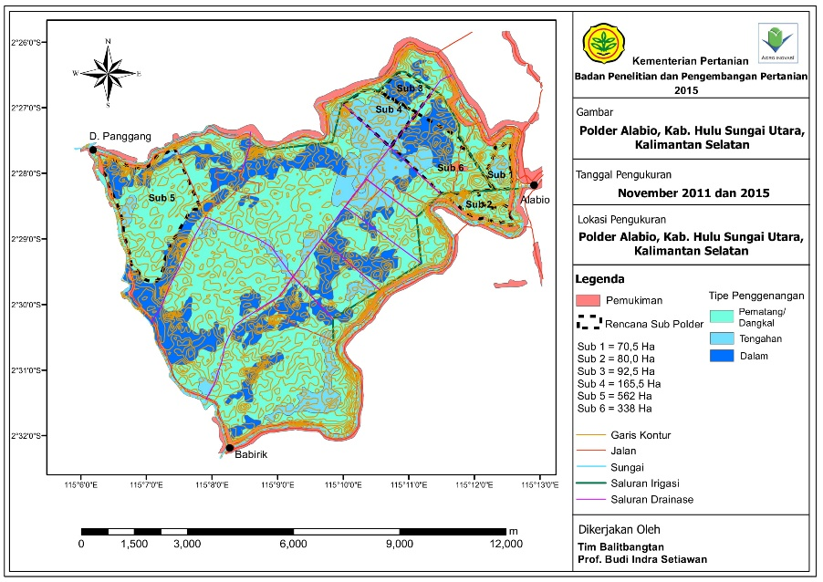
Area Studi
Daerah irigasi polder Alabio meliputi 4 (empat) wilayah Kecamatan yaitu: Kec. Sungai Pandan, Kec. Sungai Tabukan, Kec. Babirik dan Kec. Danau Panggang
18
Kamis, 18 Oktober 2018 Kolokium Magister Ilmu Komputer Kelas Reguler

Slide 20
Data Penelitian
No. | Data | Sumber Data
1 | Peta Daerah Irigasi Polder Alabio Kabupaten Hulu Sungai Utara | Kementrin Pertanian Badan Penelitian dan Pengembangan Pertanian
2 | Curah hujan rata-rata 10 harian Kecamatan Babirik D.I Alabio tahun 1983-2005 | Kementerian PUPR Balai Wilayah Sungai Kalimantan II
3 | Curah hujan harian Kecamatan Babirik D.I Alabio tahun 2011-2013
4 | Debit rata-rata 10 harian Sungai Negara di AWLR Amuntai tahun 1983-2005
5 | Elevasi Muka Air Sungai Negara rata-rata 10 harian di AWLR Amuntai tahun 1983-2005
6 | Elevasi Muka Air rata-rata 10 harian di dalam Daerah Polder PDA Kalumpang tahun 2010-2015
19
Kamis, 18 Oktober 2018 Kolokium Magister Ilmu Komputer Kelas Reguler

Slide 21
Tahapan Penelitian
Mulai
Data Curah Hujan
Data Debit Air
Elevasi Muka Air
Proses Model GR4J
Analisa Sensitif Parameter
Menentukan nilai dari setiap parameter dengan Particle Swarm Optimization
20
Kamis, 18 Oktober 2018 Kolokium Magister Ilmu Komputer Kelas Reguler

Slide 22
Tahapan Penelitian
Mendapatkan parameter X₁ sampai dengan X₄
Melakukan Kalibrasi dan Verifikasi dengan konfigurasi panjang data
Prediksi awal MH/MK
Peta Administrasi, lahan rawa lebak, sawah, dll.
Kalender Tanam
Selesai
21
Kamis, 18 Oktober 2018 Kolokium Magister Ilmu Komputer Kelas Reguler

Slide 23
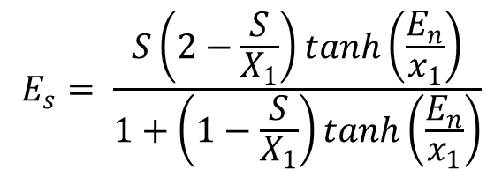
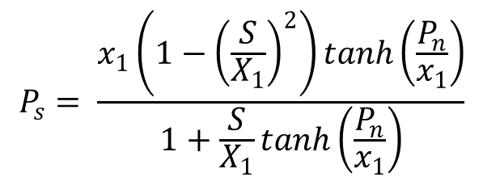
Tahapan Penelitian
Model GR4J
Perhitungan Model GR4J dirumuskan sebagai berikut (Perrin et al. 2003).
Jika P ≥ E maka Pn = P – E dan En = 0
Jika P ≤ E maka En = E – P dan Pn = 0
$$P_{s}= \frac{x_{1}\left(1−{\left(\frac{S}{X_{1}}\right)}^{2}\right)tanh\left(\frac{P_{n}}{x_{1}}\right)}{1+\frac{S}{X_{1}}tanh\left(\frac{P_{n}}{x_{1}}\right)}$$
$$E_{s}= \frac{S\left(2−\frac{S}{X_{1}}\right)tanh\left(\frac{E_{n}}{x_{1}}\right)}{1+\left(1−\frac{S}{X_{1}}\right)tanh\left(\frac{E_{n}}{x_{1}}\right)}$$
S = S –Es +Ps
22
Kamis, 18 Oktober 2018 Kolokium Magister Ilmu Komputer Kelas Reguler

Slide 24
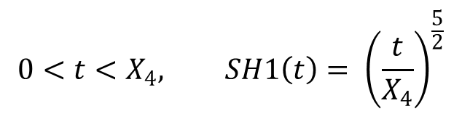
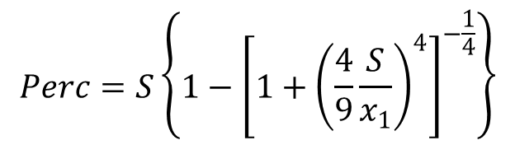
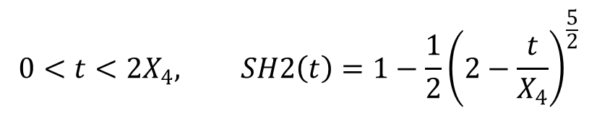
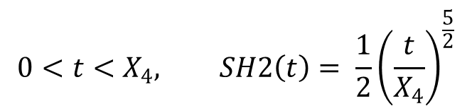
Tahapan Penelitian
Model GR4J
Perhitungan Model GR4J dirumuskan sebagai berikut (Perrin et al. 2003).
$$Perc=S\left\{1−{\left[1+{\left(\frac{4}{9}\frac{S}{x_{1}}\right)}^{4}\right]}^{−\frac{1}{4}}\right\}$$
S = S – Perc
Pr = Perc + (Pn – Ps)
$$0<t<X_{4}, SH1\left(t\right)= {\left(\frac{t}{X_{4}}\right)}^{\frac{5}{2}}$$
t ≤ 0, SH1(t) = 0
t ≥ X4, SH1(t) = 1
$$0<t<X_{4}, SH2\left(t\right)= {\frac{1}{2}\left(\frac{t}{X_{4}}\right)}^{\frac{5}{2}}$$
$$0<t<{2X}_{4}, SH2\left(t\right)=1−{\frac{1}{2}\left(2−\frac{t}{X_{4}}\right)}^{\frac{5}{2}}$$
t ≤ 0, SH2(t) = 0
t ≥ X4, SH2(t) = 1
23
Kamis, 18 Oktober 2018 Kolokium Magister Ilmu Komputer Kelas Reguler

Slide 25
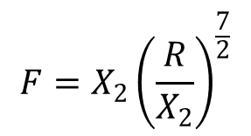

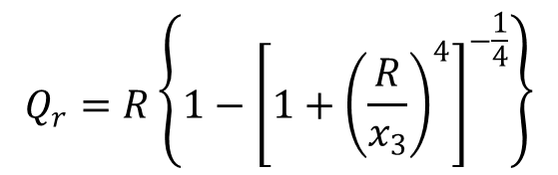
Tahapan Penelitian
Model GR4J
Perhitungan Model GR4J dirumuskan sebagai berikut (Perrin et al. 2003).
$$UH1={SH1}_{J}−{SH1}_{J−1}$$
$$UH1={SH1}_{J}−{SH1}_{J−1}$$
$$F=X_{2}{\left(\frac{R}{X_{2}}\right)}^{\frac{7}{2}}$$
$$Q_{r}=R\left\{1−{\left[1+{\left(\frac{R}{x_{3}}\right)}^{4}\right]}^{−\frac{1}{4}}\right\}$$
R = max(0;R+Q9+F)
R = R – Qr
Qd = max (0; Q1+F)
Q = Qr + Qd
24
Kamis, 18 Oktober 2018 Kolokium Magister Ilmu Komputer Kelas Reguler

Slide 26
Tahapan Penelitian
Particle Swarm Optimization (PSO)
Update velocity dan posisi partikel menggunakan dua persamaan dibawah ini (Eberhart dan Shi 2001).
$$v_{id}=v_{id}+c_{1}∗rand()∗(p_{id}−x_{id})+c_{2}∗rand()∗(p_{gd}−x_{id})$$
$$x_{id}=x_{id}+v_{id}$$
25
Kamis, 18 Oktober 2018 Kolokium Magister Ilmu Komputer Kelas Reguler

Slide 27
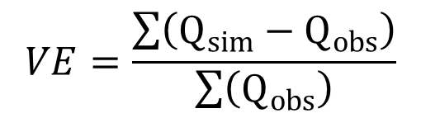
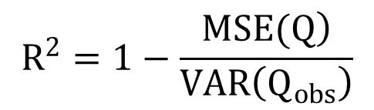
Tahapan Penelitian
Kalibrasi Model
Persamaan umum Nash-Sutcliffe Coefficient (Booij 2005):
$$R^{2}=1−\frac{\left.MSE(Q\right)}{VAR\left(Q_{obs}\right)}$$
Persamaan umum Relative Volume Error (Booij 2005):
$$VE=\frac{\sum{\left({Q_{sim}−Q}_{obs}\right)}}{\sum{\left(Q_{obs}\right)}}$$
26
Kamis, 18 Oktober 2018 Kolokium Magister Ilmu Komputer Kelas Reguler

Slide 28
Jadwal Penelitian
27
Kamis, 18 Oktober 2018 Kolokium Magister Ilmu Komputer Kelas Reguler

Slide 29
Jadwal Penelitian
Kegiatan | 2018, Bulan ke- |  |  |  |  | 2019, Bulan ke-
 | 8 | 9 | 10 | 11 | 12 | 1 | 2 | 3 | 4 | 5 | 6
Penulisan proposal tesis
Sidang komisi 1
Kolokium
Pengumpulan data
Penggunaan Model GR4J
Pengoptimalan dengan PSO
Analisis dan evaluasi
Pembuatan Kalender Tanam
Penulisan tesis
Publikasi
Sidang komisi 2
Seminar
Ujian tesis
Pengurusan SKL
28
Kamis, 18 Oktober 2018 Kolokium Magister Ilmu Komputer Kelas Reguler

Slide 30
Daftar Pustaka
29
Kamis, 18 Oktober 2018 Kolokium Magister Ilmu Komputer Kelas Reguler

Slide 31
Daftar Pustaka
[Balitbang] Badan Penelitian dan Pengembangan Pertanian. 2013. Kalender Tanam Terpadu, Penelitian, Pengkajian, Pengembangan, dan Penerapan. Haryono, Sarwani M, Las I, Pasandaran E, editor. Jakarta(ID): IAARD Press.
Boumenni H, Bachnou A, Alaa NE. 2017. The rainfall-runoff model GR4J optimization of parameter by genetic algorithms and Gauss-Newton method application for the water. Saudi Society for Geosciences. 10:343.
Djamhari S. 2010. Perairan sebagai lahan bantu dalam pengembangan pertanian di lahan rawa lebak. Jurnal Hidrosfir Indonesia. 1-11.
Eberhart RC, Shi Y. 2001. Particle Swarm Optimization: Development, Applications and Resources. Congress on Evolutionary Computation, Seoul, Korea. Piscataway, NJ:IEEE Service Center.
FAO. 1997. Irrigation Potential in Africa: A basin approach. FAO Land and Water Development Division. FAO Land and Water Bulletin 4.
Guinot V, Savéan M, Jourde H, Neppel L. 2015. Conceptual rainfall-runoff model with a two-parameter, infinite characteristic time transfer function. Hydrological Processes. 29(22):4756-4778.
Kennedy J, Eberhart RC. 1995. Particle Swarm Optimization. IEEE Int’l Conf. On Neural Networks. 4:1942-1948.
Lerat J, Abadie B, Andreassian V, Perrin C. 2006. Catchment Domain Model: Part A. Focus on the Rhine basin What to expect from simple approaches in hydrological modelling. NeWater project. European Commission.
30
Kamis, 18 Oktober 2018 Kolokium Magister Ilmu Komputer Kelas Reguler

Slide 32
Daftar Pustaka
Paulitschke M, Bocklisch T, Böttiger M. 2017. Comparison of particle swarm and genetic algorithm based design algorithms for PV-hybrid systems with battery and hydrogen storage path. Energy Procedia. 135:452-463.
Perrin C, Michel C, Andréassian V. 2003. Improvement of a parsimonious model for streamflow simulation. Journal of Hydrology. 279(1): 275-289
Rezaie H, Jabbari A, Behmanesh J, Jarihani B, Hessari B. 2014. Evaluation of SURM and GR4J rainfall runoff models, for the Nazloo River catchment in northwest of Iran. World Journal of Environmental Biosciences. World Journal ofEnvironmental Biosciences. 5(2):26-34.
Susilawati A, Nursyamsi D, Syakir M. 2016. Optimalisasi Penggunaan Lahan Rawa Pasang Surut Mendukung Swsembada Pangan Nasional. Jurnal Sumberdaya Lahan. 10(1):51-64.
Waluyo, Suparwoto. 2014. Peluang dan kendala pengembangan pertanian pada agroekosistem rawa lebak: kasus Desa Kota Daro II di Kecamatan Rantau Panjang, Kabupaten Ogan Ilir, Sumatera Selatan. Di dalam: Prosiding Seminar Nasional Lahan Suboptimal; 2014 Sep 26-27; Palembang, Indonesia.
31
Kamis, 18 Oktober 2018 Kolokium Magister Ilmu Komputer Kelas Reguler

Slide 33
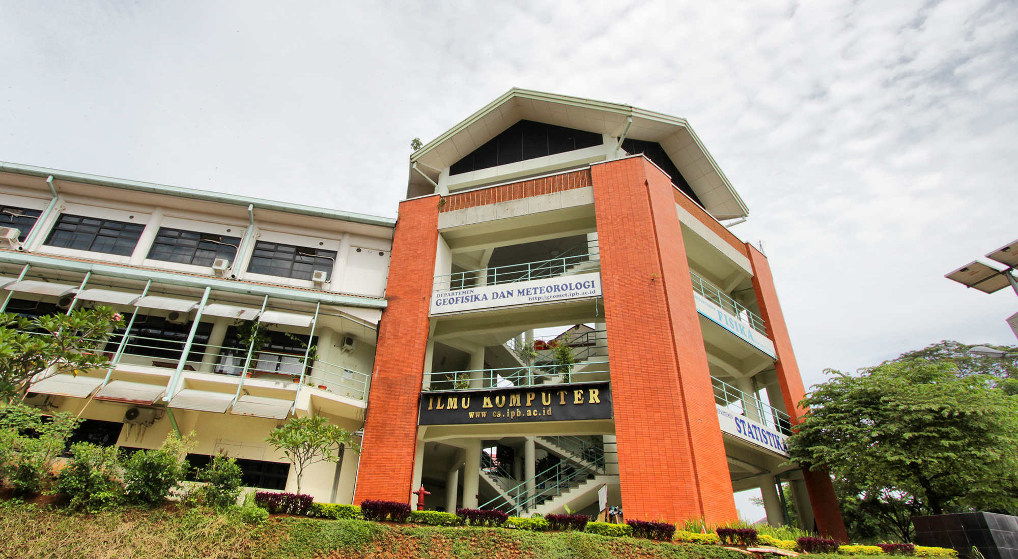

Searching and Serving The Best

